Slide 1
ПИТАННЯ ПРО ЯКІСТЬ ПУБЛІКАЦІЙ У МІЖНАРОДНИХ НАУКОМЕТРИЧНИХ БАЗАХ SCOPUS ТА WeB OF SCIENCE

Slide 2
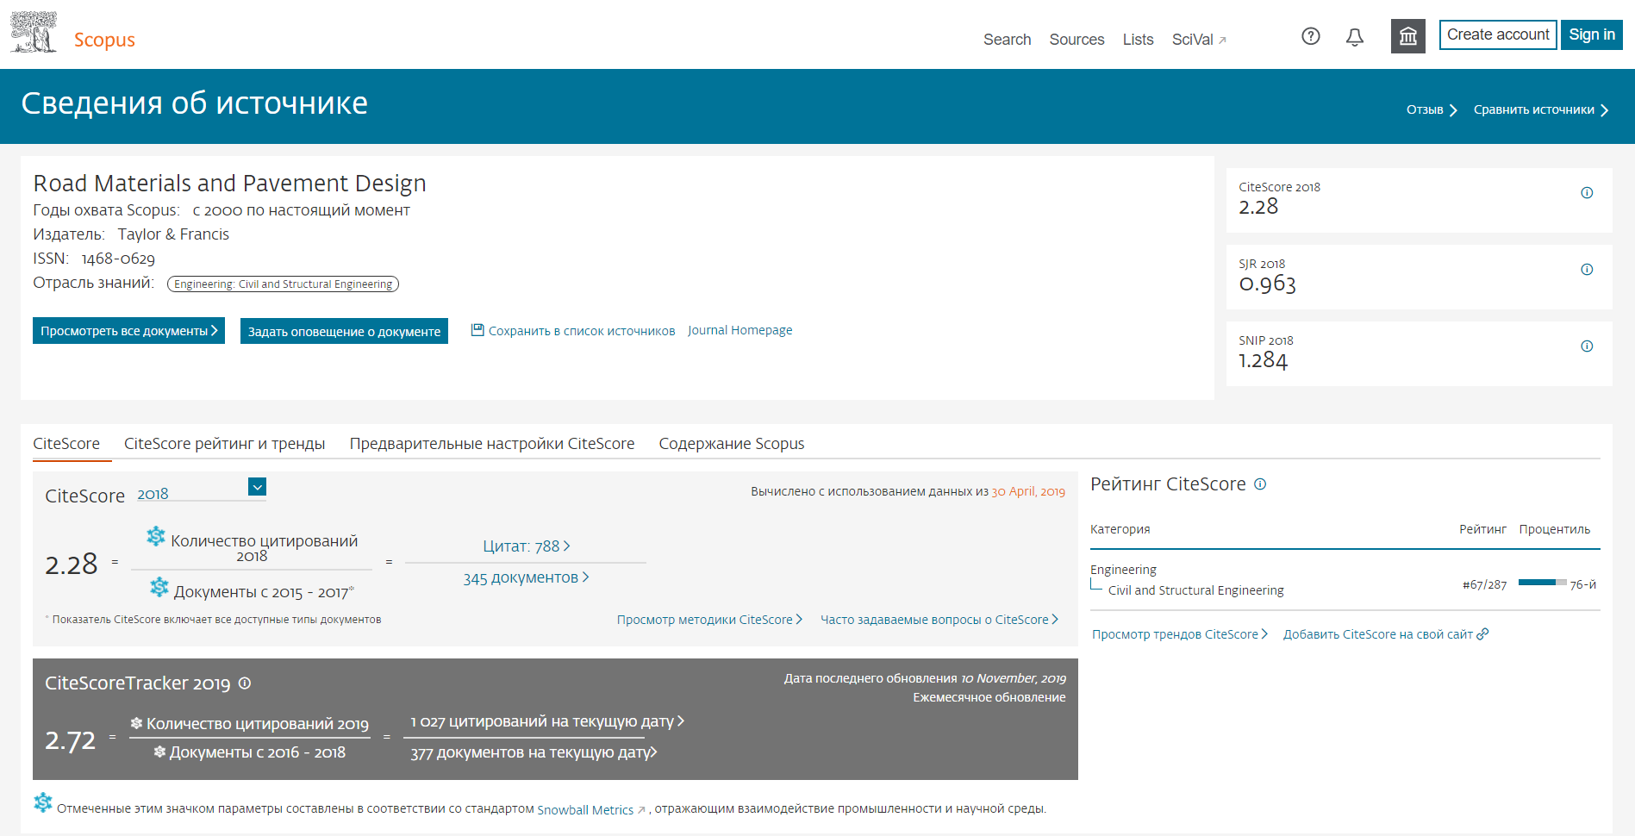

Slide 4
ЧТО ТАКОЕ КВАРТИЛЬ НАУЧНОГО ЖУРНАЛА И КАК ЕГО ОПРЕДЕЛИТЬ ПО БАЗАМ ДАННЫХ WEB OF SCIENCE и SCOPUS
Квартиль (четверть) Q — это категория научных журналов, которую определяют библиометрические показатели, отражающие уровень цитируемости, то есть востребованность журнала научным сообществом.
Журналы по узкой предметной области ранжируются по убыванию соответствующего показателя:
импакт-фактор Journal Citation Reports (JCR) — для базы данных Web of Science, индексирующей около 12 500 журналов;
SCIMago Journal Rank (SJR) — для базы данных Scopus, индексирующей около 21 000 журналов.
Полученный список делится на 4 равные части. В результате ранжирования каждый журнал попадает в один из четырёх квартилей: от Q1 (самый высокий, к которому принадлежат наиболее авторитетные иностранные журналы) до Q4 (самый низкий). Система квартилей позволяет наиболее объективно оценить качество — уровень журнала вне зависимости от предметной области.
Не так важно численное значение импакт-фактора журнала, сколько важен квартиль журнала по импакт-фактору в своей предметной области. В разных предметных областях – разные средние уровни цитирования. • Это - идеальный ориентир для понимания, где стоит публиковаться

Slide 5
Q1, Q2
Журналы 1 и 2 квартиля – это авторитетные отечественные и зарубежные издания, в которые стремится попасть каждый ученый.
Основные преимущества/особенности публикации в этой научной периодике:
высокие показатели цитируемости;
безупречная уникальность статей;
детальный анализ исследуемой проблемы и четкость структуры документа;
экспериментальная часть основана на использовании современных методологий.
Q3, Q4
Научные журналы библиографической базы Scopus, входящие в эти квартили, позволяют начинающим ученым предоставить необходимую информацию о собственных разработках и достижениях. Каждая публикация проходит многоэтапную проверку и рецензирование на достоверность представленных данных, а также соответствие выбранной теме исследования.

Slide 6
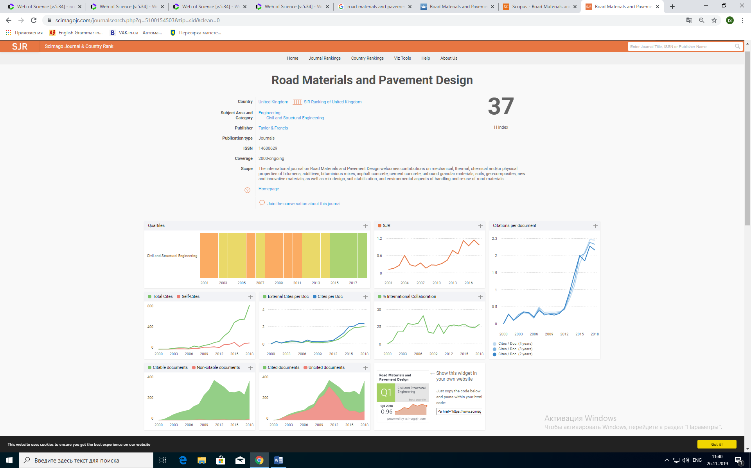

Slide 7
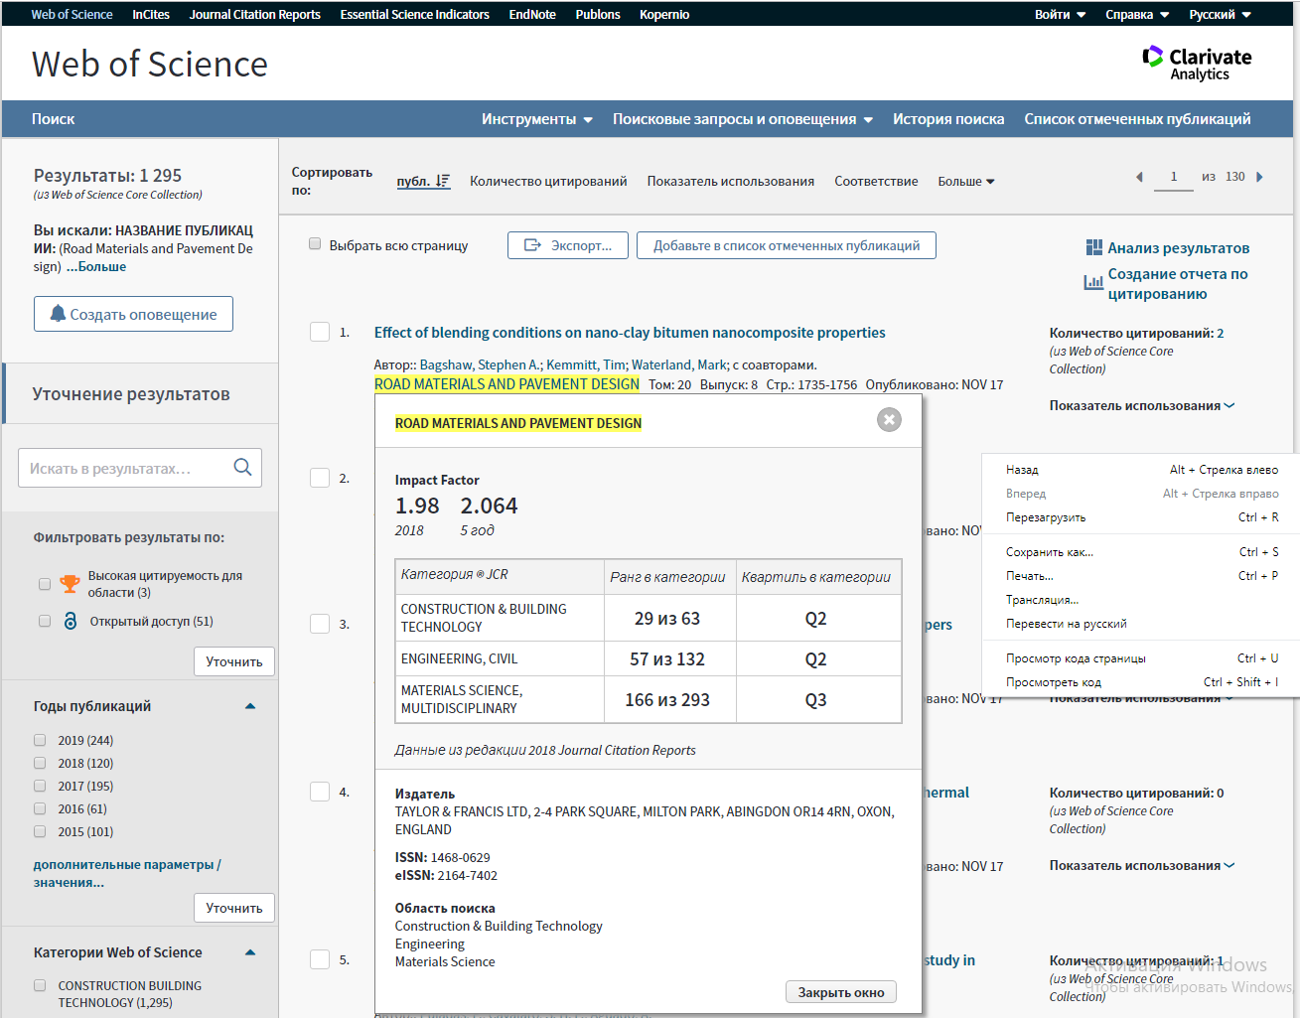
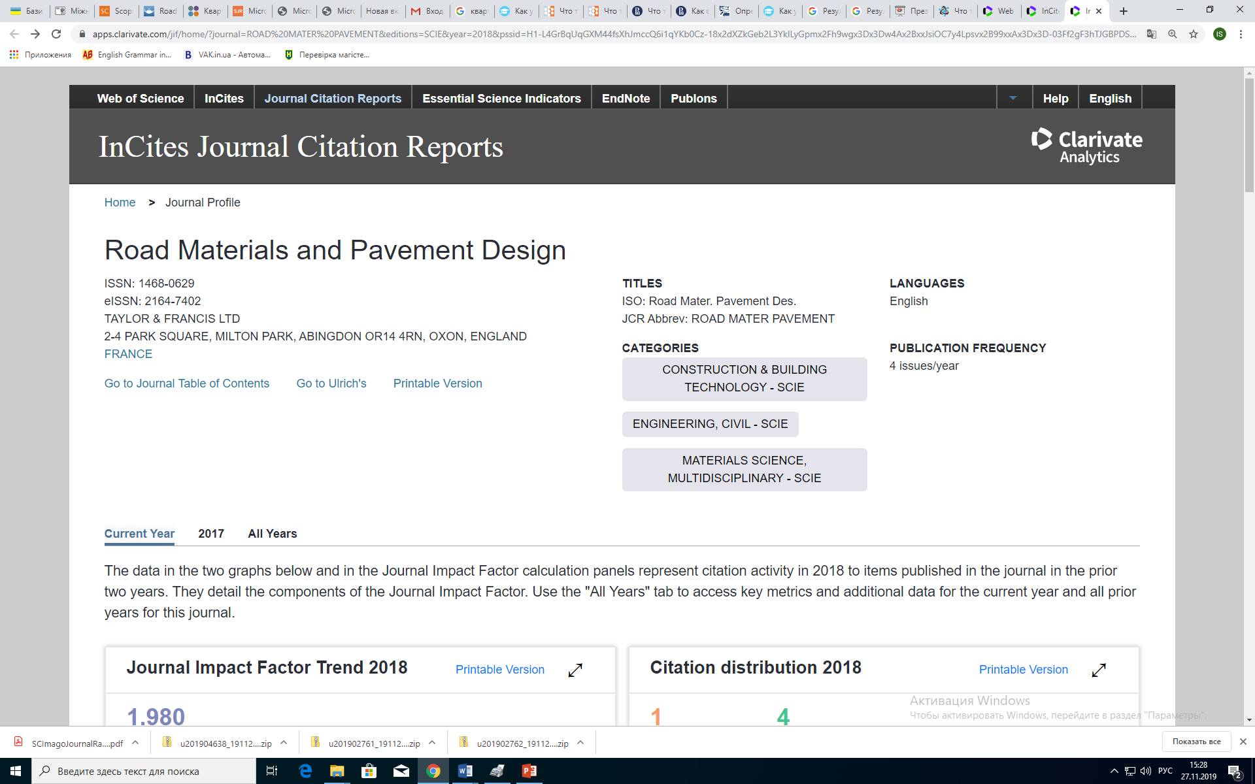

Slide 8
Показатель SNIP учитывает уровень цитирований в каждой научной области
SNIP (Source Normalized Impact Per Paper) нормализованный показатель цитируемости журнала, который используется базой данных Scopus. SNIP учитывает уровень цитирования в каждой научной области, что дает возможность сравнивать журналы различной тематики. Данный показатель направлен на оценку уровня цитируемости, дифференцированной по областям наук.
В индексе SNIP учитываются ссылки, сделанные в текущем году, на статьи, вышедшие в течение трех предыдущих лет. Каждый журнал имеет два присвоенных ему параметра: «индивидуальная область науки», выражающая спецификацию журнала, и «окружение журнала», то есть все статьи, опубликованные в текущем году в любом издании, которые хотя бы однажды цитировали выпуски журнала, вышедшие за последние десять лет.
При этом принимаются во внимание следующие параметры:
частота, с которой цитируются другие статьи;
скорость развития влияния цитаты;
охват литературы этой области научных исследований базой данных.
SNIP измеряет контекстную цитируемость журнала путем «взвешивания» цитат на основании общего количества цитат в отдельной области науки.
Цитирование работы в дисциплинах с наименьшим количеством цитат, получает больший «вес», и наоборот.
SNIP рассчитывается путем деления среднего количества ссылок, полученных в текущем году статьями журнала, опубликованными за три предыдущих года, на потенциал цитирования для данного журнала. Это позволяет сравнивать журнал с конкурентами и дает информацию о его результативности.
Потенциал цитирования. Для его определения вводится понятие «индивидуальная область науки для журнала», или иначе «окружение журнала». Оно охватывает все статьи, которые были опубликованы в текущем году в любом журнале и хотя бы однажды цитировали журналы, опубликованные в последние 10 лет. Для того, чтобы определить потенциал цитирования надо подсчитать среднее число цитирований в статьях из «окружения журнала». Однако в расчет принимаются только ссылки, ведущие на статьи, опубликованные за последние три года и имеющиеся базе данных.

Slide 9
№ | Название журнала | SJR 2018 | SNIP 2018 | Квартиль | Авторы
1 | Energy | 2.048 | 1.822 | Q1 | Роговой А.С.
2 | Journal of Materials Processing Technology | 1.719 | 2.773 | Q1 | Батыгин Ю.В.
3 | Journal of Sound and Vibration | 1.279 | 2.044 | Q1 | Никонов О.Я.
4 | Journal of Transport and Land Use | 1.124 | 1.500 | Q1 | Горбачёв П.Ф.
5 | Road Materials and Pavement Design | 0.963 | 1.284 | Q1 | Золотарёв В.А.
6 | XLinguae | 0.676 | 1.420 | Q1 | Каф. иностранных языков
7 | Clean - Soil, Air, Water | 0.482 | 0.628 | Q2 | Каф. экологии
8 | Thermal Engineering | 0.435 | 1.225 | Q2 | Солодов В.Г.
9 | Cybernetics and Systems Analysis | 0.286 | 1.023 | Q2 | Гурко А.Г., Колодяжный В.М.
10 | SAE Technical Papers | 0.322 | 0.429 | Q2, Q3 | Туренко А.Н., Богомолов В.А., Подрыгало М.А., Волков В.П., Клименко В.И., Леонтьев Д.Н. и др.
11 | Tribology in Industry | 0.291 | 1.028 | Q3 | Венцель Е.С. и каф. БДМ
12 | Roads and Bridges - Drogi i Mosty | 0.295 | 1.121 | Q3 | Батракова А.Г.
13 | Periodica Polytechnica, Mechanical Engineering | 0.283 | 0.946 | Q3 | Абрамчук Ф.И.
14 | Problems of Atomic Science and Technology | 0.228 | 0.662 | Q3 | Глушкова Д.Б.
15 | Eastern-European Journal of Enterprise Technologies | 0.224 | 0.558 | Q3 | Разные кафедры
16 | Diagnostyka | 0.242 | 0.567 | Q3 | Батракова А.Г.
17 | Functional Materials | 0.184 | 0.429 | Q3 | Глушкова Д.Б.
18 | International Journal of Electric and Hybrid Vehicles | 0.421 | 0.421 | Q3, Q4 | Гнатов А.В., Дзюбенко А.А., Аргун Щ.В. и др.
19 | Academy of Strategic Management Journal | 0.196 | 1.020 | Q3, Q4 | Каф. экономики предприятия

Slide 10
Название журнала | SJR 2018 | Квартиль в Scopus | Impact factor | Квартиль в Web of Science
Road Materials and Pavement Design | 0,963 | Q1 | 1,980 | Q2, Q3
Journal of Transport and Land Use | 1,124 | Q1 | 2,143 | Q3
Cybernetics and Systems Analysis | 0,482 | Q2 | 1,512 | Q4
Problems of Atomic Science and Technology | 0,228 | Q3 | 0,136 | Q4

